Slide 1
Fundamentos de las metodologías ágiles

Slide 2
¿Qué es una metodología?

Slide 3
Conjunto de métodos que se siguen en una investigación científica, un estudio o una exposición dontrinal

Slide 4
¿Qué es una metodología ágil?

Slide 5
Fomentan respuestas rápidas y flexibles al cambio mediante la planificación adaptativa, la identificación de requisitos colaborativos y la racionalización entre el equipo interfuncional autoorganizado, así como el desarrollo gradual de soluciones.

Slide 6
· Adaptación ante el cambio

Slide 7
· Equipo interfuncional autoorganizado

Slide 8
· Entrega continúa de producto de valor

Slide 9
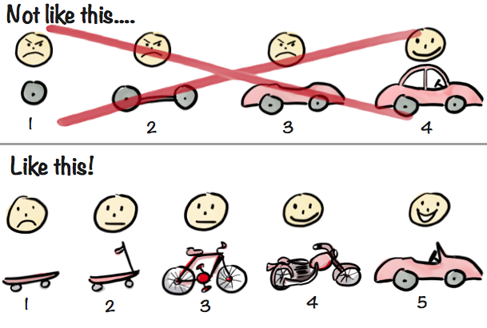

Slide 10
Agile mindset

Slide 11
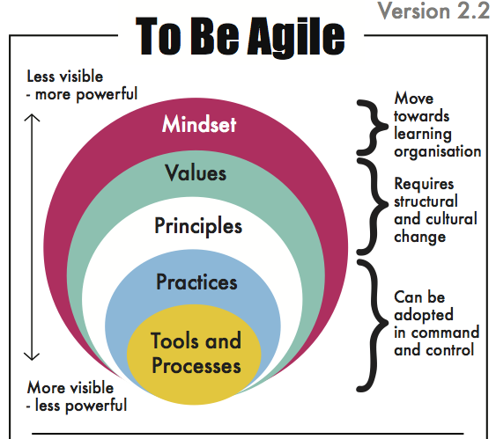

Slide 12


Slide 13
Forma de pensar y de vivir.

Slide 14
Ball point game

Slide 15
Instrucciones
Cada pelota debe pasar por todos los integrantes.
La bola debe pasar por el aire.
No pasar la bola al vecino a izquierda o derecha.
Integrante de inicio = Integrante de término
Iteración = 2 min.
Tiempo entre iteraciones = 1 min.
Haremos 5 iteraciones.
Si la bola cae al suelo o no cumple alguna regla no seŕa contada para un punto más.

Slide 16
Scrum

Slide 17
https://www.youtube.com/watch?v=YhGaUh8R7II

Slide 18
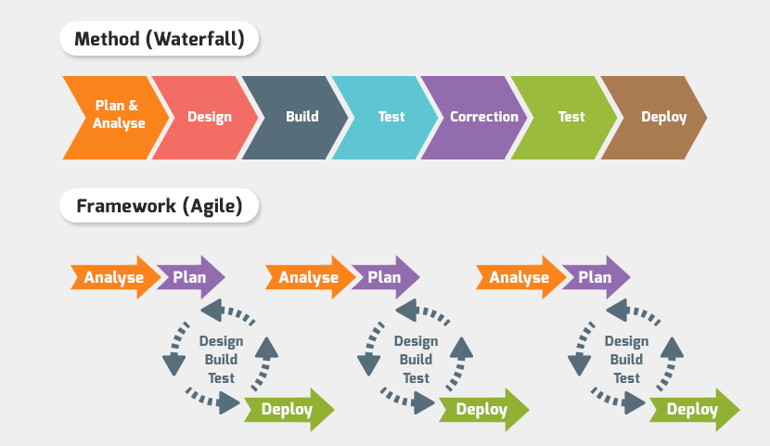

Slide 19
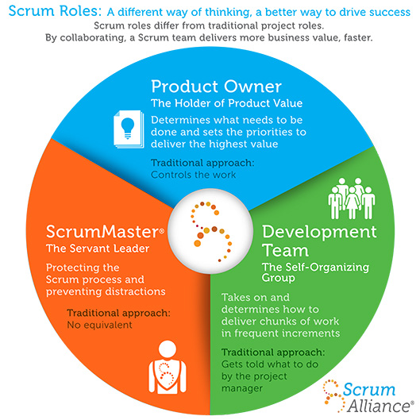

Slide 20
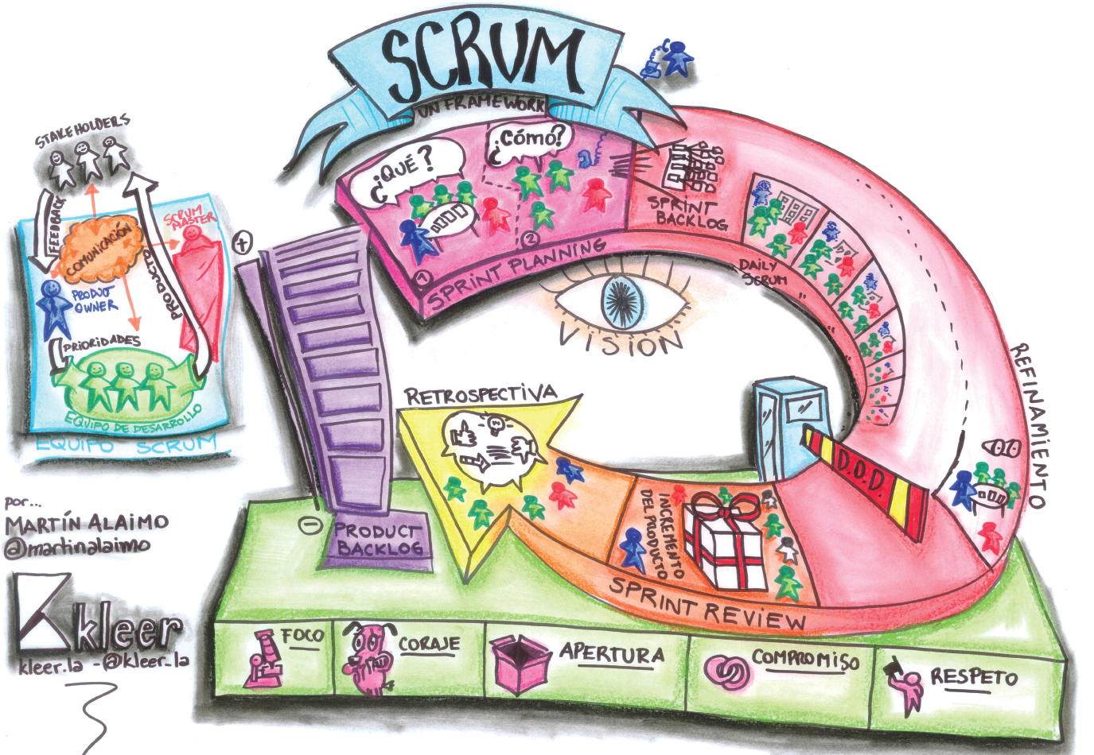

Slide 21
Spaghetti challenge

Slide 23
Agile mindset

